Slide 1
《数据结构与算法分析1》课程讲解与考核说明
张亚英
同济大学计算机科学与技术系
yaying.zhang@tongji.edu.cn
13917393951
2024.9

Slide 2
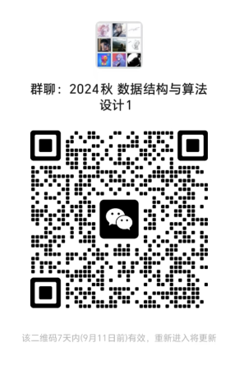
课程微信群

Slide 3
上课形式
  课堂讲解 有老师分模块讲解
  集中上机 有老师（助教）在机房辅导

Slide 4
课程考核
  平时考勤 5%
    课堂、上机出勤
  实验作业 35%
  课堂表现 10%
    课堂知识点小测，研讨、平时提问与回答
  期末考试 50%

Slide 5
实验内容及评判方式
  共有6次实验作业，每次作业包含
    5~6个编程题目，可以多次提交，在线评判，机器打分
    一个实验报告，包含所有题目的题解，人工打分
  实验内容：
    hw0: 编程基础
    hw1: 线性表
    hw2: 栈和队列
    hw3: 树和二叉树
    hw4: 图状结构
    hw5: 查找 hw6 排序(春季学期)

Slide 6
实验作业要求
实验评价内容 | 所占比重 | 要求
数据结构及算法设计 具备对复杂工程问题进行计算机求 解的专业知识 具备对复杂工程问题进行识别与判断，并结合专业知识进行有效分解的能力 | 40% | 报告中给出详细的逻辑结构、物理结构及算法描述。
程序开发能力 | 40% | 独立编程，实现问题所要求的功能。结构规范，必要、合理的注释，系统界面友好，一定的代码质量要求。
报告撰写能力 | 20% | 完成实验报告内容要求，表达清晰，结构合理。

Slide 7
上机注意事项
上机平台
oj.tongji.edu.cn
学生登录方法：
用统一认证登录，登录进去后需要选择班级，输入班级注册码
（2024数据结构（张亚英）注册码：zyy2024）
同时加入community，无需邀请码。
在Resources->Community中下载平台使用手册、输入输出样例和实验报告模板
目前已经布置了作业HW0，方便大家熟悉上机环境
上机时间：
周二晚上18:00-20:00，F楼二楼机房，从第二周开始
助教
王森永

